Slide 1

පළමු ප්‍රතිචාර දැක්වීම් පුහුණු වැඩසටහන
මොඩියුලර් 6: මූලික වෛද්‍ය ගලවා ගැනිම
සැසිය 6.4 - පාඩම් සැලැස්ම
රෝගියාට ප්‍රතිකාර කිරිම
පළමු ප්‍රතිචාර දැක්වීමේ පුහුණු වැඩසටහන INSARAG පුහුණු ක්‍රියාකාරී කණ්ඩායම විසින් සංවර්ධනය කරන ලද අතර මුදවා ගැනීමේ හැකියාව වර්ධනය කිරීමට සහ ජීවිත බේරා ගැනීමට සියලුම රටවලට සහ ප්‍රතිචාර දක්වන සංවිධානවලට උපකාර කිරීමට අදහස් කෙරේ.

Slide 2
ඉලක්කය (Aims) | අරමුණු (Objective) | ඉගෙනුම් ප්‍රතිඵල (Learning Outcomes)
මෙම සැසිය මගින් සහභාගිවන්නන්ට විශේෂිත අවස්ථාවන්හිදී රෝගී ප්‍රතිකාරයක් සිදුකිරීමට හැකියාව ලැබේ. | රුධීරය ගැලීම හඳුනාගෙන එයට ප්‍රතිකාර කරන්නේ කෙසේද යන්න තේරුම් ගැනීම. Musculoskeletal තුවාල හඳුනා ගැනීම සහ ස්ප්ලින්ට් යොදන ආකාරය තේරුම් ගැනීම. පිළිස්සුම් තුවාල හඳුනාගෙන ඒවාට ප්‍රතිකාර කරන්නේ කෙසේද යන්න තේරුම් ගැනීම. ශරීරයේ ඇණුන ලද වස්තුවක් හඳුනාගෙන ප්‍රතිකාර කරන්නේ කෙසේද යන්න තේරුම් ගැනීම. අත් පා කැපීමක් හඳුනාගෙන ප්‍රතිකාර කරන්නේ කෙසේද යන්න තේරුම් ගැනීම. | මෙම සැසියේ ප්‍රතිඵලයක් ලෙස, සහභාගිවන්නාට පහත හැකියාවන් ලබාගත හැකි වනු ඇත: රුධිර වහනය පාලනය කිරීම සඳහා ක්‍රම මස්කියුෙලොස්ෙකලටල් තුවාල splinting සිදු කරන්න පිළිස්සුම් තුවාල සඳහා හදිසි ප්‍රතිකාර ලබා දීම ශරීරයේ ඇණුන වස්තුවක් ස්ථාවර කර ප්‍රතිකාර කිරිමට හැකියාව ශරීරයෙන් වෙන්වුන කොටසක් සහිත තුවාල වු රෝගියෙකුට හදිසි ප්‍රතිකාර ලබා දීම සහ ශරීරයෙන් ඉවත් වු කොටස රැකබලා ගැනීම
කාලය | අන්තර්ගතය | ක්‍රියාකාරිත්වය | සම්පත්
විනාඩි 20 යි | රුධිර වහනයට ප්‍රතිකාර කිරීම | උපදේශක: පවර්පොයින්ට් ඉදිරිපත් කිරීම සහ ලේ ගැලීම හඳුනා ගැනීම සහ ප්‍රතිකාර කිරීම පැහැදිලි කරන වීඩියෝව පෙන්වන්න. | FR ඉදිරිපත් කිරීම 6.4a ඉදිරිපත් කරන්නා / තිරය පන්ති කාමරය
 |  | සහභාගිවන්නා: ඉගෙනීමේ කරුණු පැහැදිලි කිරීමට ප්‍රශ්න අසමින් අවශ්‍ය පරිදි සවන් දීම සහ අන්තර් ක්‍රියාකාරීත්වය
මිනිත්තු 15 යි | අස්ථි බිඳීමට ප්‍රතිකාර කිරිම | උපදේශක: මාංශ පේශිවල තුවාල හඳුනාගෙන Splinting සිදු කරන ආකාරය පැහැදිලි කරන PowerPoint ඉදිරිපත් කිරීම සහ වීඩියෝව පෙන්වන්න. | FR ඉදිරිපත් කිරීම 6.4a ඉදිරිපත් කරන්නා / තිරය පන්ති කාමරය
 |  | සහභාගිවන්නා: ඉගෙනීමේ කරුණු පැහැදිලි කිරීමට ප්‍රශ්න අසමින් අවශ්‍ය පරිදි සවන් දීම සහ අන්තර් ක්‍රියාකරීත්වය.
මිනිත්තු 10 යි | පිළිස්සුම් තුවාල සදහා ප්‍රතිකාර කිරිම | උපදේශක: පවර්පොයින්ට් ඉදිරිපත් කිරීම මගින් සහ පිළිස්සුම් හඳුනා ගන්නා ආකාරය සහ ප්‍රතිකාර කරන ආකාරය විස්තර කරන වීඩියෝව පෙන්වන්න. | FR ඉදිරිපත් කිරීම 6.4b ඉදිරිපත් කරන්නා / තිරය පන්ති කාමරය
 |  | සහභාගිවන්නා: ඉගෙනීමේ කරුණු පැහැදිලි කිරීමට ප්‍රශ්න අසමින් අවශ්‍ය පරිදි සවන් දීම අන්තර් ක්‍රියාකාරීත්වය.
විනාඩි 10 යි | ශරීරයේ ඇණුනු ලද වස්තූන් සඳහා ප්‍රතිකාර කිරීම | උපදේශක: පවර්පොයින්ට් ඉදිරිපත් කිරීම සහ ශරීරයේ ඇණුනු ලද වස්තුවකට ප්‍රතිකාර කරන්නේ කෙසේද යන්න පැහැදිලි කරන වීඩියෝව පෙන්වීම. | FR ඉදිරිපත් කිරීම 6.4b ඉදිරිපත් කරන්නා / තිරය පන්ති කාමරය
 |  | සහභාගිවන්නා: ඉගෙනීමේ කරුණු පැහැදිලි කිරීමට ප්‍රශ්න අසමින් අවශ්‍ය පරිදි සවන් දීම අන්තර් ක්‍රියාකාරීත්වය.
මිනිත්තු 10 යි | කපා ඉවත් කිරීමේ ප්‍රතිකාරය | උපදේශක: ශරීරයෙන් වෙන් වු ශරීර කොටසක් සහිත රෝගියෙකුට ප්‍රතිකාර කරන්නේ කෙසේද සහ ශරීරයෙන් වෙන් වු ශරීර කොටස රැකබලා ගන්නේ කෙසේද යන්න පැහැදිලි කරන PowerPoint ඉදිරිපත් කිරීම සහ වීඩියෝව පෙන්වීම. | FR ඉදිරිපත් කිරීම 6.4b ඉදිරිපත් කරන්නා / තිරය පන්ති කාමරය
 |  | සහභාගිවන්නා: ඉගෙනීමේ කරුණු පැහැදිලි කිරීමට ප්‍රශ්න අසමින් අවශ්‍ය පරිදි සවන් දීම සහ අන්තර් ක්‍රියාකාරීත්වය.

Slide 3
උපදේශක සටහන
රෝගියාගේ ප්‍රතිකාර: රුධිර වහනය ප්‍රතිකාර කිරීම | ලේ ගැලීම සහ අස්ථි බිඳීම් පිළිබද ඉදිරිපත් කිරීම 6.4a හි ඇත පිළිස්සීම්, ඇඹරීම් සහ ශරීර කොටස් කපා ඉවත් කිරීම් 6.4b ඉදිරිපත් කිරීමෙහි අඩංගුව ඇත. ශරීරයේ පීඩන ස්ථාන යොදාගෙන එම ස්ථානයට සෘජු පීඩනය ලබාදීම සහ අත ඉහළට සිටින සේ තබා ගැනිමෙන් රුධිර වහනය පාලනය කරන ආකාරය උපදේශකයා විසින් පෙන්වාදීම. සැසියට සහභාගිවන්නන්ට පහත සඳහන් දෑ අවශ්‍ය වේ. අත්වැසුම් ගෝස් වෙලුම් පටි (හෝ ඒ හා සමාන ද්‍රව්‍ය) වෙළුම් පටිය (හෝ ඒ හා සමාන ද්‍රව්‍ය)

Slide 4

පළමුව
ප්‍රතිචාර දක්වන්නා
ඉදිරිපත් කිරිමේ මාතෘකාව :- රෝගියාට ප්‍රතිකාර කිරීම
මොඩියුලර් : 6.4a
ඉදිරිපත් කරන්නන්/ උපදේශක :- ඉදිරිපත් කරන්නන්ගේ නම මෙහි එක් කරන්න.
Coordination Saves Lives

Slide 5
පළමුව
ප්‍රතිචාර දක්වන්නා
මූලික වෛද්‍ය ගලවා ගැනිම
රෝගියාට ප්‍රතිකාර කිරීම
රුධිර වහනය සහ අස්ථි බිඳීම්
Coordination Saves Lives

Slide 6
රෝගියාට ප්‍රතිකාර කිරීම
ලේ ගැලීම
අස්ථි බිඳීම්
පිළිස්සුම්
ශරීරයේ ඇණුනු වස්තූන්
අත් පා කැපීම්

Slide 7
රෝගියාට ප්‍රතිකාර කිරීම
ඉගෙනුම් ප්‍රතිඵල
රුධිර වහනය පාලනය කිරීම සඳහා ප්‍රතිකර්මයන් යොදන්න
අස්ථි බිඳීම සදහා Splinting සිදු කිරිම
පිළිස්සුම් සඳහා හදිසි ප්‍රතිකාර ලබා දීම
ස්ථීර ශරීර අවයව සදහා සහ ශරීරයේ එල්ලා වැටෙන ශරීර කොටස් වෙත ප්‍රතිකාර කිරිම.
ශරීර කොටස් කපා ඉවත් කළ රෝගියෙකුට හදිසි ප්‍රතිකාර ලබා දීම සහ කපා දැමු හෝ වෙන් වු සිරුරේ කොටස රැකබලා ගැනීම.

Slide 8
රෝගියාට ප්‍රතිකාර කිරීම
ලේ ගැලීම
අස්ථි බිඳීම්
පිළිස්සුම්
ශරීරයේ ඇණුනු වස්තූන්
අත් පා කැපීම්

Slide 9
ලේ ගැලීම
ලේ ගැලීමේ ප්‍රභවයන්:
  ධමනි
  ශිරා
  කේශනාලිකා
ලේ ගැලීමේ වර්ග
  බාහිර: පැහැදිලි, දැකීමට පහසුය
  අභ්‍යාන්තර: නිරීක්ෂණ කළ නොහැක = භයානකයි

Slide 10
ලේ ගැලීම
ප්‍රතිකාර
  ආරක්ෂාව - CABC
  බොහෝ බාහිර රුධිර වහනය නතර කළ හැකි වන්නේ
    චලනය අවම කරන්න: චලනය = ලේ ගැලීම
    හැකි නම් ඉහළට රුධිරය වහනය වන කොටස් ඔසවන්න: අත් පා තුවාලයක් නම්, හදවතේ මට්ටමට වඩා එම කොටස් ඉහළට ඔසවන්න
    සෘජු පීඩනය එම ස්ථානයට යොදන්න
සහ හෝ
  Pressure dressing භාවිතා කරන්න, පිරිසිදුම ද්‍රව්‍ය භාවිතා කරන්න උදා. ටී ෂර්ට් එකක් හෝ පත්‍රයක්

Slide 11
ලේ ගැලීම
ප්‍රතිකාර (අඛණ්ඩව)
  පොඟවා ඇති ඇඳුම මත නව ඇඳුම් කොටසක් තබන්න
    පැරණි ඇඳුම් ඉවත් නොකරන්න
  රුධිර වහනය නතර වන තුරු දැඩි පීඩනය අඛණ්ඩව පවත්වා ගන්න
  හැකි ඉක්මනින් ප්‍රවාහනය කරන්න (ASAP)

Slide 12
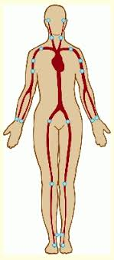
ලේ ගැලීම
ප්‍රතිකාර (අඛණ්ඩව)
  රුධිර වහනය සෘජු පීඩනය සහ උස සමඟ නතර නොවේ නම්
(උදා: ධමනියකින් සිදුවන රුධිර වහනය) අමතරව පීඩන ලක්ෂ්‍යයක් තෝරාගෙන තද පීඩනය එම ස්ථානයට යොදන්න.

Slide 13
ලේ ගැලීම
උපදේශක විසින් නිරූපනය: ශරීර කොටස් ඉහළ තබා ගැනිම සමඟ සෘජු පීඩනය ලබාදීම සහ පීඩන ස්ථාන භාවිතා කිරීම
උපරිම කාලය විනාඩි 5 යි

Slide 14
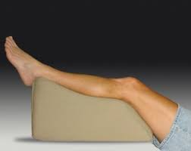
ලේ ගැලීම
ප්‍රතිකාර (අඛණ්ඩව)
රුධිර වහනය නතර නොවන්නේ නම්, අත් හෝ පාද ශරීරයේ හෘදය ඇති මට්ටමට වඩා ඉහළට ඔසවන්න

Slide 15
ලේ ගැලීම
ප්‍රතිකාර (අඛණ්ඩව)
ටර්නික් (Tourniquets):
  දරුණු සංකූලතා අවස්ථාවල යොදා ගනි. (උදා: අත් පා අහිමි වීම)
  නිරපේක්ෂ අවසාන විසඳුම විකල්පයක් ලෙස භාවිතා කරනවා මිස මෙම ක්‍රමය භාවිතය කිරිම අවම කළ යුතුය.
  බොහෝ රුධිර වහනය ටර්නික් වලින් තොරව පාලනය කරනු හැක.

Slide 16
ලේ ගැලීම
රන් රීතිය 1: පීඩනය යොදන්න
රන් රීතිය 2: අතපය ඔසවන්න
සටහන: බොහෝ විට ඔබට කිසි විටෙක ටර්නික් භාවිතා කිරීමට අවශ්‍ය නොවනු ඇත.

Slide 17

?
вопросов
问题
La question
Fragen
सवालों के जवाब
kysymykset
vragen
perguntas
domande
Questions
الأسئلة
въпроси
質問
Cuestión
sorular
otázky
pertanyaan
küsimused
spørgsmål

Slide 18
රෝගියාට ප්‍රතිකාර කිරීම
ලේ ගැලීම
අස්ථි බිඳීම්
පිළිස්සුම්
ඇණ ගැසූ වස්තුව
අත් පා කැපීම්

Slide 19
මස්කියුලොස්ක්ලේටල් (Musculoskeletal) තුවාල
වර්ග:
    අස්ථි බිඳීම්
    අවතැන්වීම්
    උළුක්කු විම
වෙන්කිරිම අපහසුයි
එම ආකාරයෙන්ම සලකන්න

Slide 20
අස්ථි බිඳීම්
අස්ථි බිඳීම් (සාමාන්‍යයෙන් කැඩුණු අස්ථි ලෙස හැඳින්වේ) අස්ථිය මත යෙදෙන මොට බලයක ප්‍රතිඵලයක් ලෙස සිදුවේ.

Slide 21
අස්ථි බිඳීම්

Slide 22
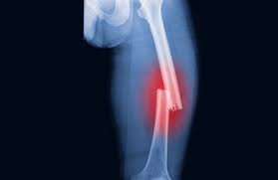
අස්ථි බිඳීම්
සම්පූර්ණයෙන් බිදි ඇත

Slide 23
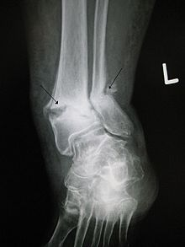
අස්ථි බිඳීම්
අසම්පූර්ණව බිදි ඇත.

Slide 24
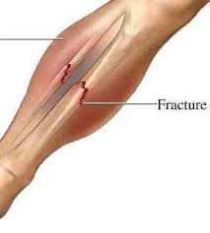
අස්ථි බිඳීම්
සංවෘත බිඳිමක්

Slide 25
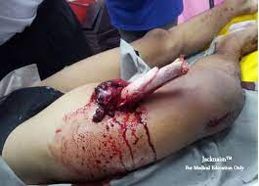
අස්ථි බිඳීම්
විවෘත බිඳිමක්
විවෘත අස්ථි බිඳීමක් ලෙස සලකනු ලබන්නේ විවෘත තුවාලයක් හා සම්බන්ධ අස්ථියක් බිදිමක් සිදු නොවුනද එය එළියට නැමි තිබිමයි.

Slide 26
‍අස්ථි බිඳීම්
ලක්ෂණ සහ රෝග ලක්ෂණ:
  වේදනාව
  ලේ ගැලීම
    අභ්‍යාන්තර නම් නිරීක්ෂණය නොවේ. (Bruising)
    විවෘත නම් බාහිර (ආසාදනය වීමේ අවදානම ඇත.)
    ඉදිමීම
  අස්ථාවරත්වය
  විරූපණය
  කාර්යය සිදු කිරිමට නොහැකි වීම
  නෙරා ඇති අස්ථි

Slide 27
අස්ථි බිඳීම්
ප්‍රතිකාර RICCE (ආරක්ෂිත CABC)
R: විවේකය ලබා ගැනිම : චලනය අවම කිරීම
I: Immobilize: splinting
C: සීතල: සම නොවෙනස්ව පවතී නම් අයිස් තබන්න.
හැකි - සමට අයිස් කෙලින්ම නොතබන්න.
C: ආවරණය: විවෘත තුවාල (පිරිසිදුම
ද්‍රව්‍ය උපරිම ලෙස යොදාගන්න උදා. ටී ෂර්ට් හෝ පත්‍රය )
E: ඉහළ: අතපය නම් ඉහළීන් තබන්න.
ඉක්මනින් ප්‍රවාහනය කරන්න

Slide 28
අස්ථි බිඳීම්
Splinting:
  අරමුණ: තුවාල වූ ශරීරය නිශ්චල කරන්න
  නිශ්චලතාව නිසා:
    වේදනාව අඩු කරයි
    පටක හා ස්නායු හානි අඩු කරයි
    රුධිර වහනය අඩු කරයි
    රෝගියෙකු ඇසුරුම් කිරීමට සහ ප්‍රවාහනය කිරීමට උපකාරී වේ

Slide 29
අස්ථි බිඳීම්
Splinting:
  අස්ථි බිඳීම විවෘත හෝ සංවෘත තාවයන් තිබේද යන්න ගැටළුවක් නොවේ
  තුවාලයට ඉහළින් සහ පහළින් ස්පින්ට් යොදන්න
  රෝගියාට වඩාත් සුවපහසු ස්ථානයේ ආකාරයට Splint යොදන්න

Slide 30
අස්ථි බිඳීම්
රන් රීතිය 1: RICCE
රන් රීතිය 2: තුවාලයට ඉහළින් සහ පහළින් චලනය නොවන පරිදි නිශ්චල කරන්න
රන් රීතිය 3: කැඩුම් බිඳුම් සමග විවෘත තුවාලය විවෘත භග්නයට සමාන වේ
සටහන: සම නොවෙනස්ව පවතී නම් පමණක් සීතල සම්පීඩනය භාවිතා කරන්න.

Slide 31
?
вопросов
问题
La question
Fragen
सवालों के जवाब
kysymykset
vragen
perguntas
domande
Questions
الأسئلة
въпроси
質問
Cuestión
sorular
otázky
pertanyaan
küsimused
spørgsmål

Slide 33
පළමුව
ප්‍රතිචාර දක්වන්නා
ඉදිරිපත් කිරිමේ මාතෘකාව :- රෝගියාගේ තත්වය තක්සේරු කිරීම
මොඩියුලර් : 6.3b
ඉදිරිපත් කරන්නන්/ උපදේශක :- ඉදිරිපත් කරන්නන්ගේ නම මෙහි එක් කරන්න.
Coordination Saves Lives

Slide 34
පළමුව
ප්‍රතිචාර දක්වන්නා
මූලික වෛද්‍ය ගලවා ගැනිම
රෝගියාගේ තක්සේරුව
ද්විතියික සමීක්ෂණය
රෝගියාගේ ඉතිහාසය
Coordination Saves Lives

Slide 35
රෝගියාගේ තක්සේරුව
ඉගෙන ගැනිමේ ප්‍රතිඵල
රෝගියා සිටින ස්ථානයට ප්‍රවේශවිමේදි 3 H භාවිතා කරන්න
ප්‍රාථමික සමීක්ෂණයක් සිදු කරන්න
ව්‍යාසනකාරී රුධිර වහනය හඳුනා ගැනීම සහ පාලනය කිරීම
ශ්වසන මාර්ගයක් විවෘත කර ගැනිම
රෝගියෙකු සුවය ලබන ස්ථානයේ තබන්න
හුස්ම ගැනීම තක්සේරු කරන්න
ද්විතියික සමීක්ෂණයක් සිදු කරන්න
රෝගී ඉතිහාසය ලබාගන්න

Slide 36
රෝගියාගේ තත්වය තක්සේරුව
රෝගියා වෙත ප්‍රවේශවන්න
ප්‍රාථමික සමීක්ෂණය සිදුකරන්න
ද්විතියික සමීක්ෂණය සිදුකරන්න
රෝගි ඉතිහාසය සොයා බලන්න

Slide 37
ද්විතියික සමීක්ෂණය
හිස සිට පාදය දක්වා
  පැහැදිලිව ශරීරයේ ඇති තුවාල වල සලකුණු සොයාගන්න
  රෝගියා පරීක්ෂා කිරිම - ස්ත්‍රී පුරුෂ භාවය, සංස්කෘතික, ආගමික සහ සදාචාරාත්මක කරුණු ගැන සැලකිලිමත් වන්න
  අවශ්‍ය ප්‍රමාණයට පමණක් ඇඳුම් ඉවත් කරන්න
  ඔබ පරීක්ෂා කළ වහාම නිරාවරණය වූ ප්‍රදේශ ආවරණය කරන්න
      ගරුත්වය ආරක්ෂා කරන්න
      උණුසුම තබාගන්න

Slide 38
ද්විතියික සමීක්ෂණය
පහත කරුණූ පරීක්ෂා කිරීමේදි මතක තබා ගන්න:
    හිස සහ මුහුණ
    බෙල්ල
    පපුව
    උදරය
    ශ්රෝණිය / ඉකිලි
    පසුපස

Slide 39
ද්විතියික සමීක්ෂණය
ඔබ ශරීරයේ තුවාලයක් සොයා ගත්තේ නම්
    හැකියාව ඇතිනම් ප්‍රතිකාර සිදු කරන්න.
    තුවාලයට ප්‍රතිකාර කිරීමට පෙර ඔබට රෝගියා චලනය කිරීමට සිදු විය හැකිය
    එක් රෝගියෙකුට වඩා වැඩි නම් - ඔබට වඩාත් බරපතල තුවාල ඇති රෝගීයාට ප්‍රථමයෙන් ප්‍රතිකාර කිරීමට සිදු කළ හැකිය.
    හිසේ සිට පාදය දක්වා සම්පූර්ණ ශරීරය සමීක්ෂණය කිරීමට මතක තබා ගන්න

Slide 40
ද්විතියික සමීක්ෂණය
උපදේශක විසින් ලොග් රෝල් කොටස් කරන ආකාරයක ද්විතියික සමීක්ෂණය නිරූපණය කිරීම
උපරිම කාලය විනාඩි 5 යි
සහභාගිවන්නන් විසින් පුහුණු කරන්න
උපරිම කාලය විනාඩි 10 යි

Slide 41
ද්විතියික සමීක්ෂණය
රන් රීතිය 1: හිස සිට දෙපතුල දක්වා ශරීරය සම්පූර්ණ පරීක්ෂා කිරීමට මතක තබා ගන්න
රන් රීතිය 2: අවශ්‍ය ඇඳුම් පමණක් ඉවත් කරන්න
රන් රීතිය 3: නිරාවරණය වූ ප්‍රදේශ පරීක්ෂා කිරීමෙන් පසු එම ප්‍රදේශය ආවරණය කරන්න

Slide 42
රෝගියාගේ ඉතිහාසය
අරමුණ:
  රෝගියාගේ (රෝගියා, පවුලේ සාමාජිකයන් සහ සාක්ෂිකරුවන්ගෙන්) ඔවුන්ගේ තුවාල සහ අනෙකුත් රෝගී තත්ත්වයන් පිළිබඳ අදාළ තොරතුරු ලබා ගැනීම
  ඔබ විසින් රෝගියා භාර දෙන අවස්ථාවේ එම පුද්ගලයාට එම තොරතුරු සැපයීමට හැකියාව ලැබීම

Slide 43
රෝගියාගේ ඉතිහාසය
විස්තර:
    තුවාල සිදු වු ආකාරය
      සිදුවුයේ කුමක් ද
      එය සිදු වූයේ කොපමණ කලකට පෙරය
ප්‍රධාන පැමිණිල්ල
නම (හැකි නම්)
වයස (ආසන්න)
ඔබ සිදුකළේ කුමක් ද

Slide 44
?
вопросов
问题
La question
Fragen
सवालों के जवाब
kysymykset
vragen
perguntas
domande
Questions
الأسئلة
въпроси
質問
Cuestión
sorular
otázky
pertanyaan
küsimused
spørgsmål

Slide 46
පළමුව
ප්‍රතිචාර දක්වන්නා
ඉදිරිපත් කිරිමේ මාතෘකාව :- රෝගියාට ප්‍රතිකාර කිරීම
මොඩියුලර් : 6.4b
ඉදිරිපත් කරන්නන්/ උපදේශක :- ඉදිරිපත් කරන්නන්ගේ නම මෙහි එක් කරන්න.
Coordination Saves Lives

Slide 47
පළමුව
ප්‍රතිචාර දක්වන්නා
මූලික වෛද්‍ය ගලවා ගැනිම
රෝගියාට ප්‍රතිකාර කිරීම
පිළිස්සීම්, ශරීරයේ තියුණු වස්තූන් ඇනීම සහ
ශරීර කොටස් කපා ඉවත් කිරීම
Coordination Saves Lives

Slide 48
රෝගියාට ප්‍රතිකාර කිරීම
ලේ ගැලීම
අස්ථි බිඳීම්
පිළිස්සුම්
ශරීරයේ උල් සහිත වස්තූන් ඇනීම
අත් පා කැපීම්

Slide 49
රෝගියාට ප්‍රතිකාර කිරීම
ඉගෙනුම් ප්‍රතිඵල
රුධිර වහනය පාලනය කිරීම සඳහා ක්‍රමයක් යොදන්න
අස්ථි බිඳී ඇති නම් එය Splint කරන්න
පිළිස්සුම් සඳහා හදිසි ප්‍රතිකාර ලබා දීම
තුවාල සිදුවීම නිසා ශරීරයේ එල්ලා වැටෙන කොටස් ස්ථිරව තබා ප්‍රතිකාර කිරිම
අත් කපා ඉවත් කළ රෝගියෙකුට හදිසි ප්‍රතිකාර ලබා දීම සහ කපා දැමූ සිරුරේ කොටස් වල ජිවය රදවා තබා ගනිමින් රැකබලා ගැනීම.

Slide 50
රෝගියාට ප්‍රතිකාර කිරීම
ලේ ගැලීම
අස්ථි බිඳීම්
පිළිස්සුම්
ශරීරයේ උල් සහිත වස්තූන් ඇනීම
අත් පා කැපීම්

Slide 51
පිළිස්සුම් තුවාල
පොදුවේ වර්ග කිරිම:
  තාපය:
    වියළි පිළිස්සිම: ගිනි; උණුසුම් මතුපිට
    තෙත් පිළිස්සුම්: උණු වතුර / වාෂ්ප
  රසායනික: අම්ල උදා. හයිඩ්රොක්ලෝරික් අම්ලය
  රසායනික: භාෂ්ම උදා. දෙහි
  විදුලි: විදුලි ධාරාව හෝ චාප සමග සෘජු ස්පර්ශය

Slide 52
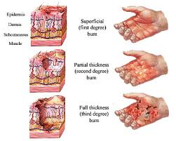
පිළිස්සුම් තුවාල
පිළිස්සුම් තුවාල වර්ගීකරණය
බොහෝ රෝගීන්ට මෙම දෙකෙහි සංයෝජනයක් ඇති වේ.

Slide 53
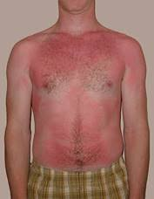
පිළිස්සීම
මතුපිට පිළීස්සීම

Slide 54
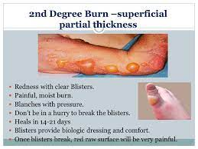
පිළිස්සීම
අර්ධ ලෙස පිළිස්සිම

Slide 55
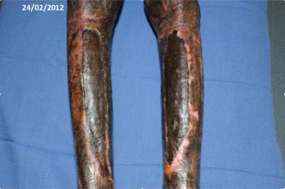
පිළිස්සීම
සම්පූර්ණ ස්ථරය පිළිස්සීම - බොහෝ විට වේදනාව රහිතය

Slide 56
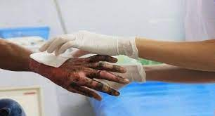
පිළිස්සීම
හතරවන වර්ගීකරණය - දැවීම (කරවීම)

Slide 57
පිළිස්සීම
ඉතිහාසය
  මූලාශ්‍රය කුමක්ද උදා. ගිනි ගැනිමේ මුලාශ්‍රය ?
  රෝගියා සිටියේ සංවෘත අවකාශයකද -?
  ආශ්වාස පිළිස්සුම්
  අන්තරායකර ද්‍රව්‍ය සම්බන්ධ වී තිබේද? -උදා: අම්ලය?
  සිදුවීම සම්බන්ධ කම්පන තත්වයක් තිබේද?

Slide 58
පිළිස්සීම
ප්‍රතිකාර:
  ආරක්ෂාව - CABC
  අරමුණ: තවදුරටත් තුවාල වීම වැළැක්වීම සහ ආසාදනය අවම කිරීම
  පිළිස්සීමේ මූලාශ්‍රය ඉවත් කරන්න
  රසායනික පිළිස්සුම්:
    තෙත් පිළිස්සීමක් නම් උදා. අම්ලය = වතුරෙන් සෝදා හරින්න
    වියළි පිළිස්සීමක් නම් උදා. භෂ්ම = කුඩු ඉවත් කරන්න
  පිළිස්සුණු ප්‍රදේශය විනාඩි 20ක් දක්වා පමණ කාලයක් ප්‍රායෝගිකව ලබා ගත හැකි පිරිසිදුම ජලය සමඟ සිසිල් කරන්න

Slide 59
පිළිස්සීම
දැඩි ලෙස පිළිස්සි ඇති රෝගීන් හයිපෝතර්මියාව (සීතල) තත්වයට ගොදුරු වේ.
පිළිස්සුණු රෝගියෙකු වෙව්ලීමට පටන් ගනී නම් හෝ දැඩි සීතල දැනීම ගැන පැමිණිලි කරයි
  සිසිලනය නවත්වන්න
  උණුසුම්ව තබා ගැනීමට ආවරණය කරන්න
ඉක්මනින් ප්‍රවාහනය කරන්න

Slide 60
ලේ ගැලීම
රන් රීතිය 1: පිළිස්සීම ඇතිවන ප්‍රභවය ඉවත් කරන්න
රන් රීතිය 2: මිනිත්තු 20ක් දක්වා ප්‍රායෝගිකව සිසිලනය කිරිම කරන්න.

Slide 61
?
вопросов
问题
La question
Fragen
सवालों के जवाब
kysymykset
vragen
perguntas
domande
Questions
الأسئلة
въпроси
質問
Cuestión
sorular
otázky
pertanyaan
küsimused
spørgsmål

Slide 62
රෝගීන්ට ප්‍රතිකාර කිරිම
රුධීරය ගැලීම
අස්ථි බිඳිම
පිළිස්සිම
වස්තූන් ඇනිම
ශරීර කොටස් වෙන්වීම / වෙන් කිරිම

Slide 63
ශරීරයේ ඇණුන වස්තුන්
ශරීරයේ ඇණී ඇති කිසිම වස්තුවක් ඉවත් නොකරන්න
වස්තුව ඉවත් කිරීම සිදු කිරිම නිසා:
  ශරීරයේ පටක වලට හානි ඇති කරයි
  වැඩි රුධිර වහනයක් ඇති කරයි (වස්තුව ඇබයක් ලෙස ක්‍රියා කරයි)
  දැඩි වේදනාව ඇති කරයි
වස්තුව අවයවයක "හිරවී" ඇත්දැයි බැලීමට එය අදින්න එපා

Slide 64
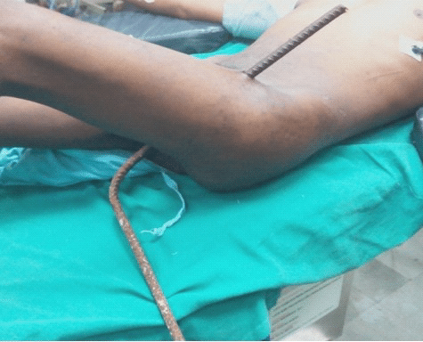
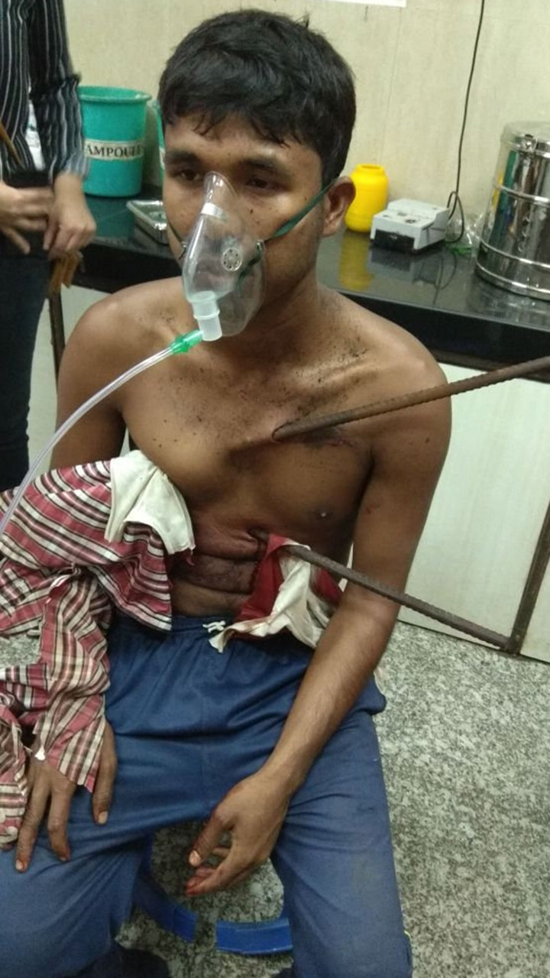
ශරීරයේ ඇණුනු වස්තුවකට උදාරහණ

Slide 65
ශරීරයේ ඇණුන වස්තුව
ප්‍රතිකාර
  ආරක්ෂාව - CABC
  ඇණුන වස්තුව එසේම තබන්න
  වස්තුව ස්ථාවර කරන්න - එම වස්තුව තවදුරටත් චලනය විම වළක්වන්න
  වස්තුව වටා ඇඳුම් හෝ රෙදි අසුරන්න / ඔතන්න
  ආරක්ෂිත කිරිමට ඇඳුම් පැළඳුම්, භාවිතාකරන්න උදා. ටේප් / වෙළුම් පටි
  ඉක්මනින් ප්‍රවාහනය කරන්න

Slide 66
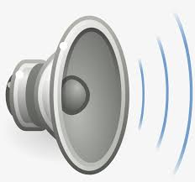
ශරීරයේ ඇණුනු වස්තූන්

Slide 67
ශරීරයේ ඇණුනු වස්තූන්
ස්වර්ණමය රීතිය 1: ශරීරයේ ඇති වස්තුවක් ඉවත් කිරීම හෝ ඇදිම සිදු නොකරන්න
රන් රීතිය 2: ප්‍රවාහනයට පෙර ශරීරයේ ඇති වස්තුව ස්ථාවර කරන්න

Slide 68
?
вопросов
问题
La question
Fragen
सवालों के जवाब
kysymykset
vragen
perguntas
domande
Questions
الأسئلة
въпроси
質問
Cuestión
sorular
otázky
pertanyaan
küsimused
spørgsmål

Slide 69
රෝගියාට ප්‍රතිකාර කිරීම
ලේ ගැලීම
අස්ථී බිඳිම
පිළිස්සුම
ශරීරයේ වස්තුවක් ඇණිම
ශරීරයේ කොටස් වෙන් කිරිම

Slide 70
ශරීරයේ අවයව කපා ඉවත් කිරීම
අත් පා සම්පූර්ණයෙන්ම හෝ අර්ධ වශයෙන් අහිමි වීම
මෙහි ප්‍රධාන සංකූලතාව වන්නේ ලේ ගැලීමයි
  මුලදී, එය දරුණු විය හැක
  කාලයාගේ ඇවෑමෙන් රුධිර වාහිනී සංකෝචනය වන අතර ලේ ගැලීම මන්දගාමී වේ
  ශරීරයේ චලනය රුධිර කැටි ගැසීම කඩාකප්පල් කළ හැකිය - සන්සුන් වන්න
  අර්ධ කපා ඉවත් කිරීමේදි සැලකිය යුතු ලෙස ලේ වහනය විය හැක
ප්‍රමුඛතා දෙක:
  1 වන ප්‍රමුඛතාවය රෝගියා වේ
  2 වැනි ප්‍රමුඛතාවය වන්නේ කපා දැමූ සිරුරේ කොටසේ ආරක්ෂාවයි

Slide 71
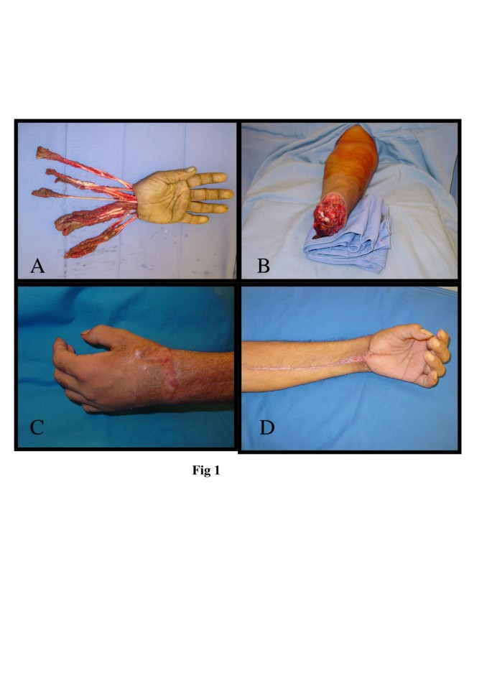
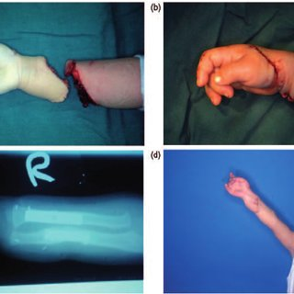
ශරීරයේ කොටස් කපා ඉවත් කිරිම

Slide 72
ශරීර කොටස් කපා ඉවත් කිරීම
රෝගියාට ලබාදෙන ප්‍රතිකාර:
  ආරක්ෂාව - CABC
  පළමු ප්‍රමුඛතාවය වන්නේ ලේ ගැලීම පාලනය කිරීමයි
  කපා දැමූ ප්‍රදේශය ඇඳුම් හෝ වෙනත් රෙදි වර්ගයක් ආධාරයෙන් (පිරිසිදුම වස්තුව උදා: ටී-ෂර්ට් සමඟ වැඩිදියුණු කරන්න) ආවරණය කරන්න.
  අර්ධ වශයෙන් කපා ඉවත් කර ඇත්නම් - කපා දැමූ කොටස වෙන් කර තුවාලයක් ලෙස සැලකීම නොකරන්න.
  රෝගියා ඉක්මනින් ප්‍රවාහනය කරන්න

Slide 73
ශරීරයේ කොටස් ඉවත් කිරීම
වෙන් වු ශරීර කොටස් සදහා ප්‍රතිකාර කිරිම:
  කපා ඉවත් කරන ලද ශරීර කොටස් සඳහා ප්‍රතිකාර කිරිම සහ රෝගියාට ප්‍රතිකාර කිරීම සහ ප්‍රවාහනය ප්‍රමාද නොකරන්න
  හැකි නම්, වෙන් වු කොටස රෝගියා සමඟ ප්‍රවාහනය කරන්න, මන්ද එය නැවත ශරීරයට බද්ධ කළ හැකි බැවිනි
  වෙන් වු ශරීර කොටස වියළි ප්ලාස්ටික් බෑගයක තබා මුද්‍රා තබන්න
  බෑගය අයිස් වතුරේ තබන්න නමුත් කපා දැමූ කොටස ජලයෙන් තෙත් නොවන බවට වග බලා ගන්න

Slide 74
ශරීරයෙන් කොටසක් ඉවත් කිරීම
ස්වර්ණමය රීතිය 1: කපා දැමූ සිරුරේ කොටසට ප්‍රතිකාර කිරිම රෝගියාට ප්‍රතිකාර කිරීම සහ ප්‍රවාහනය ප්‍රමාද නොකරන්න
රන් රීතිය 2: කපා දැමූ සිරුරේ කොටස දැඩි සීතලට භාජනය නොකරන්න
ස්වර්ණමය රීතිය 3: අර්ධ කපා ඉවත් නොකළ ශරීර කොටස් ඇතොත් එය තුවාලයක් ලෙස නොසලකන්න

Slide 75
?
вопросов
问题
La question
Fragen
सवालों के जवाब
kysymykset
vragen
perguntas
domande
Questions
الأسئلة
въпроси
質問
Cuestión
sorular
otázky
pertanyaan
küsimused
spørgsmål

